Slide 1
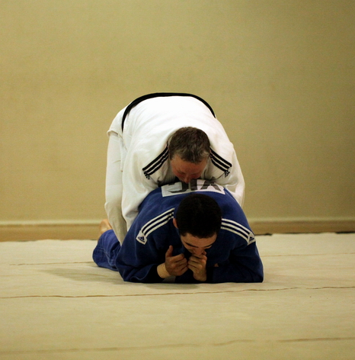
Turnover: The Pretzel

